Slide 1
ENTREGA 1- Proyecto Métodos de minería de datos en Python
Carlos Fernando Gonzales Sarmiento
Juan Felipe Herrera Rodríguez

Slide 2
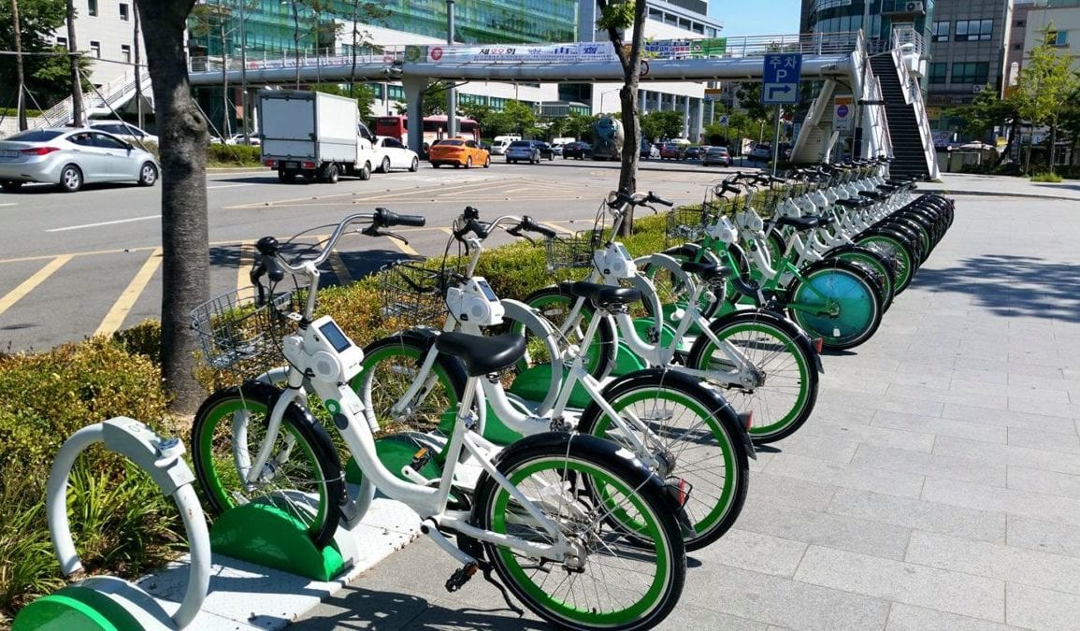
DEMANDA DE BICICLETAS COMPARTIDAS DE SEÚL
El conjunto de datos contiene el recuento de bicicletas públicas alquiladas cada hora en el sistema de alquiler de bicicletas de Seúl, desde el 1 de diciembre del 2017 hasta el 30 de noviembre del 2018, con los datos meteorológicos correspondientes y la información si era temporada de vacaciones o no. Cabe mencionar que esta base proviene del área comercial y de la ciencia.

Slide 3

Características de las variables
Variable | Forma de medición | TIPO
Recuento de bicicletas alquiladas | Número de bicicletas alquiladas | Discreta
Hora | Hora del día | Discreta
Temperatura | Celsius | Continua
Humedad | % | Discreta
Velocidad del viento | m/s | Continua
Visibilidad | 10 m | Discreta
Temperatura de punto de rocío | Celsius | Continua
Radiación solar | MJ/m2 | Continua
Nevadas | cm | Continua
Precipitaciones | mm | Continua
Estaciones | Invierno, otoño, verano y primavera | Categórica
Vacaciones | si/no | Categórica
Día de funcionamiento | Hora funcional/ hora funcional | Categórica

Slide 4



ESCENARIOS EN MINERÍA DE DATOS
Aprendizaje supervisado
Regresión

Slide 5

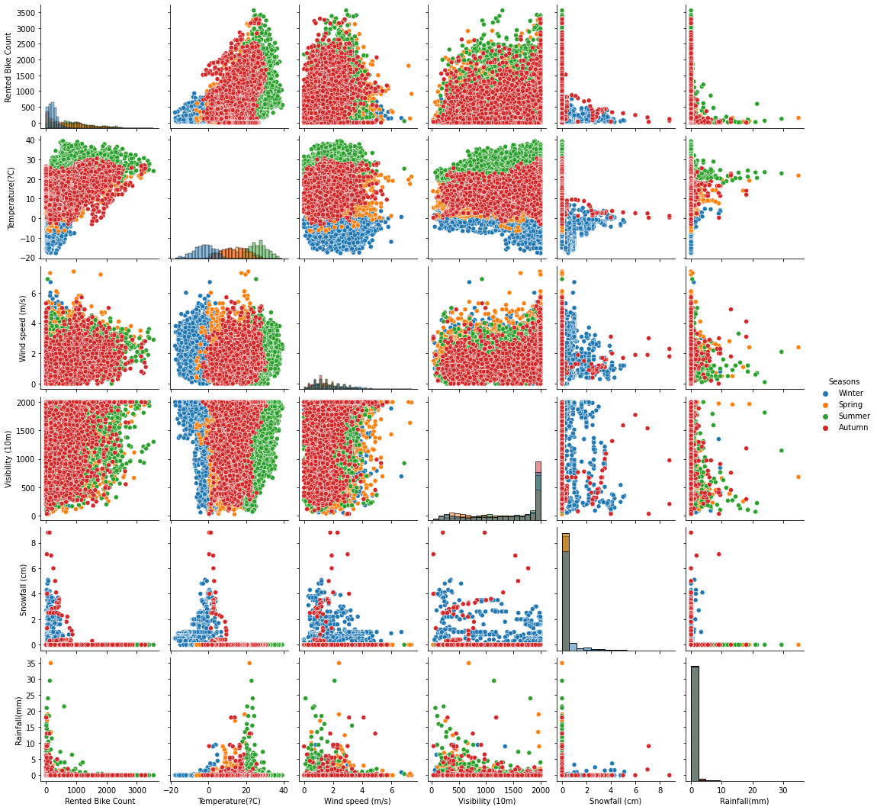

Slide 6
Preselección
Finalmente las variables con las que se haría el posible ajuste son:
Renta de bicicletas
Temperatura
Hora
Velocidad
Altura de la nieve(cm)
Velocidad del viento
La visibilidad
Dia festivo o no
La estación

Slide 7

Gracias

